Slide 1
DACON
산업제어시스템 보안위협 탐지 AI 경진대회
17기 ML 5조
표선영,안지훈, 신범교

Slide 2

중간 발표 이슈
새로운 모델
AutoEncoder
Seasonality 실험

Slide 3
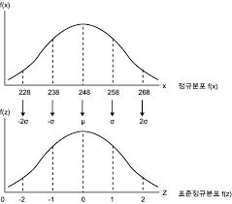
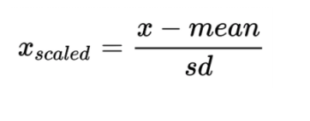
중간 발표 이슈
PreProcessing
1.NEW Normalization Method
- Standard scaler 시도
Standard Scaler는 (데이터값 – 데이터 평균)/ 표준편차
공식을 통해 값을 Normalization
Standard Scaler의 장/단점
아웃라이어 판단이 좋다. 다만 Loss값이 커지고 숫자의 단위가 커진다.(Normalization이후)
결론: 기존의 Min-Max Scaler로 0~1 사이의 값으로 나타내는것이 loss 값 파악, Anomaly Score 파악에 좋다.

Slide 4
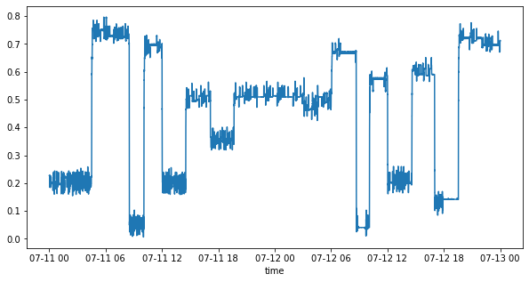
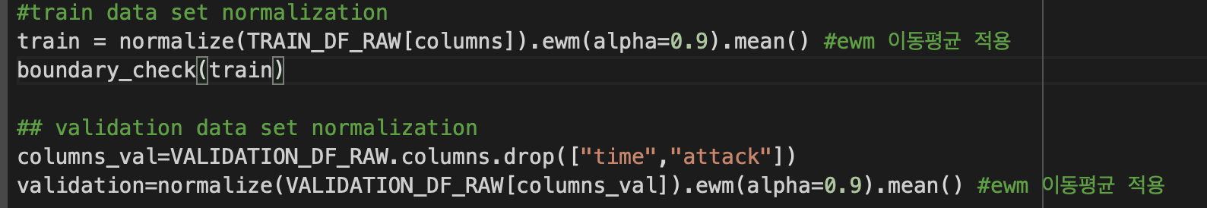
중간 발표 이슈
PreProcessing
2.EWM (이동평균) Noise Smoothing
- Nosie 감소
데이터의 Noise를 줄여 학습에 도움을 준다.
Alpha parameter 변경
Ewm의 파라미터 값은 0~2 사이의 값을 가질 수 있다.
실험 결과 알파 값은 모델 학습에 영향을 주지 못함.
->0.9로 계속 선택

Slide 5
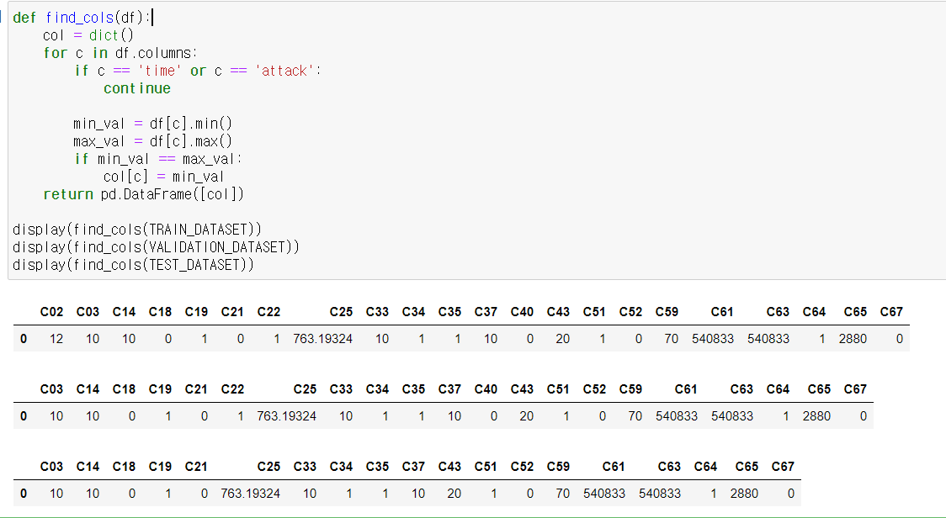
중간 발표 이슈
New FE
1. Drop Constant Column
- Train data constant column
Train data 상에서 계속 일정한 값을 가지는 column 존재
해당 컬럼의 값이 달라지면 attack일 가능성 있음
2. New HaiDataset
- Seasonality 추가
Attack에 시간적인 특징이 있을 수 있다는 생각

Slide 6
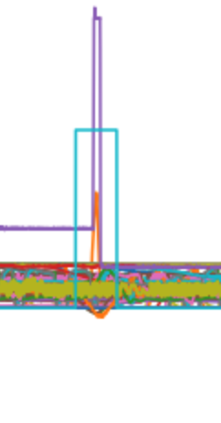
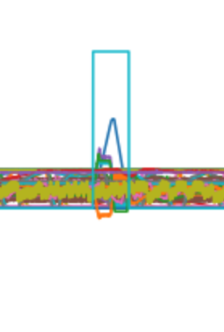

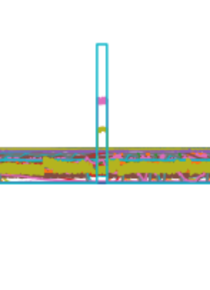
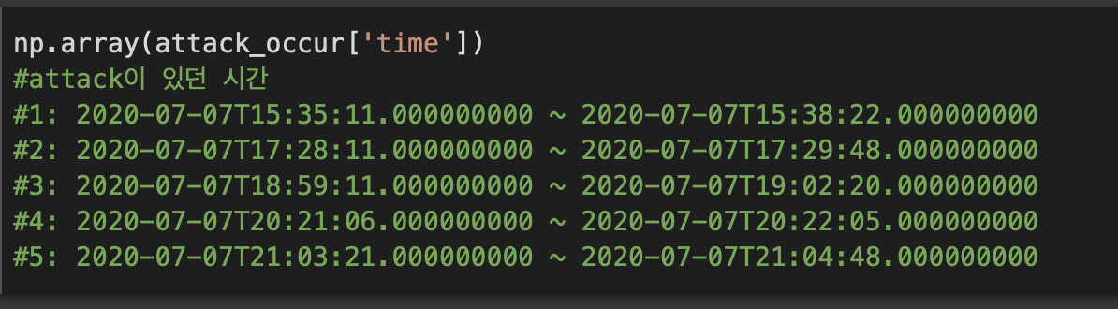
중간발표 이슈
EDA
???
Attack 당시 Column값
비정상적 변동 확인
2번째 공격의 경우 변동 X
2. Attack occur time
시간의 주기성은 X
Seasonality 가능성

Slide 7
중간 발표 이슈
PreProcessing
1.새로운 Normalization Method
-> standard scaler 시도
-> Min-Max가 좋다.
2.Noise smoothing 방법 변환
->EWM을 제외한 마땅한 Noise Smoothing 방법 X
-> Alpha 값 변경을 해도 큰 차이 없음.
FE/Model
1.새로운 FE 방식.
-> Constant column training 제외
2.New Model
->LSTM, AutoEncoder 활용
EDA
1.Training data EDA
-> 새로운 발견 X
2.Validation dat EDA
-> time series 부분에 대한 확인
-> Anomaly Score의 양봉 확인

Slide 8
새로운 모델
stackedGRU->stackedLSTM
- GRU, LSTM 둘다 RNN 분야에서 많이 쓰인다.
But LSTM이 data가 long dependency가 있거나 training data가 많을 경우 더 나은 퍼포먼스를 보여줌
Threshold, 에포크를 조정해서 실험해봄.
Threshold,epoch 변경
Activation function을 추가함. ReLU,ELU함수 추가
결과적으로 TaPR 점수 증가.
But test data에 적용 후 제출 결과 baseline code점수 0.91 보다 좋은 점수를 받지 못함.

Slide 9
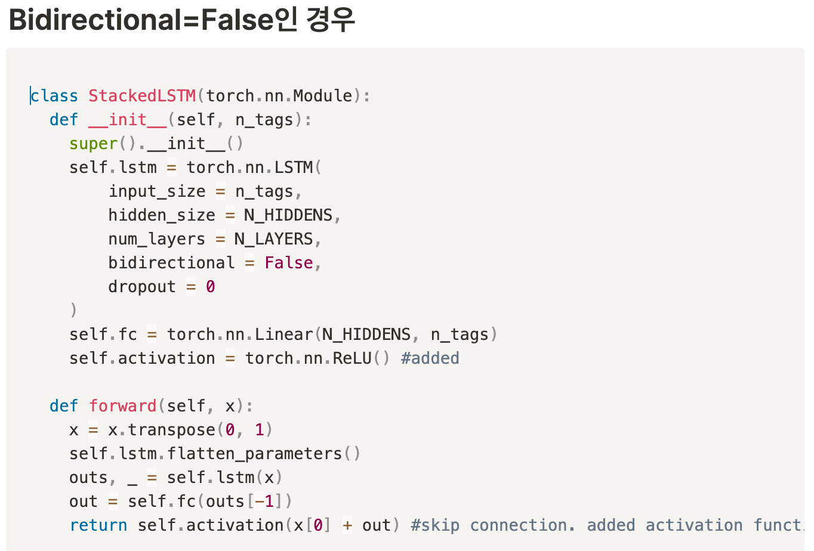
새로운 모델
Bidirectional 제외
Bidirectional =False로 설정하고 모델 학습
Bidirection을 설정한 기존 RNN 모델과 크게 다르지 않았음.

Slide 10
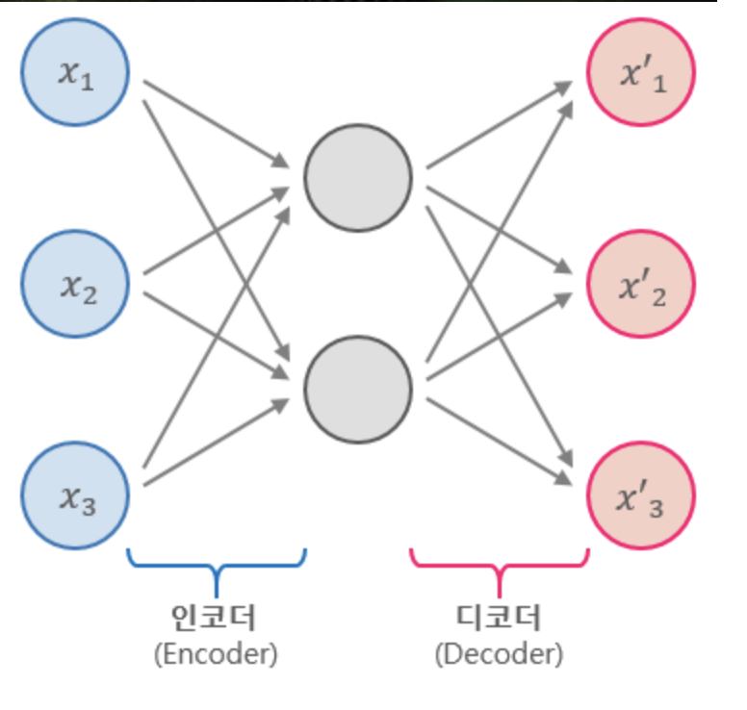
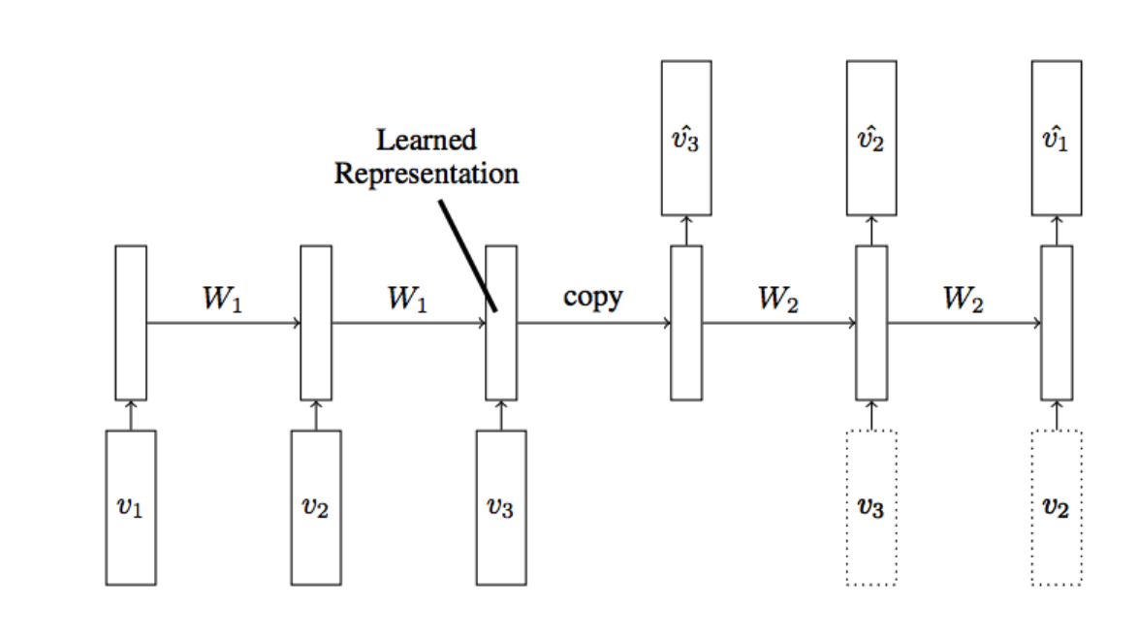
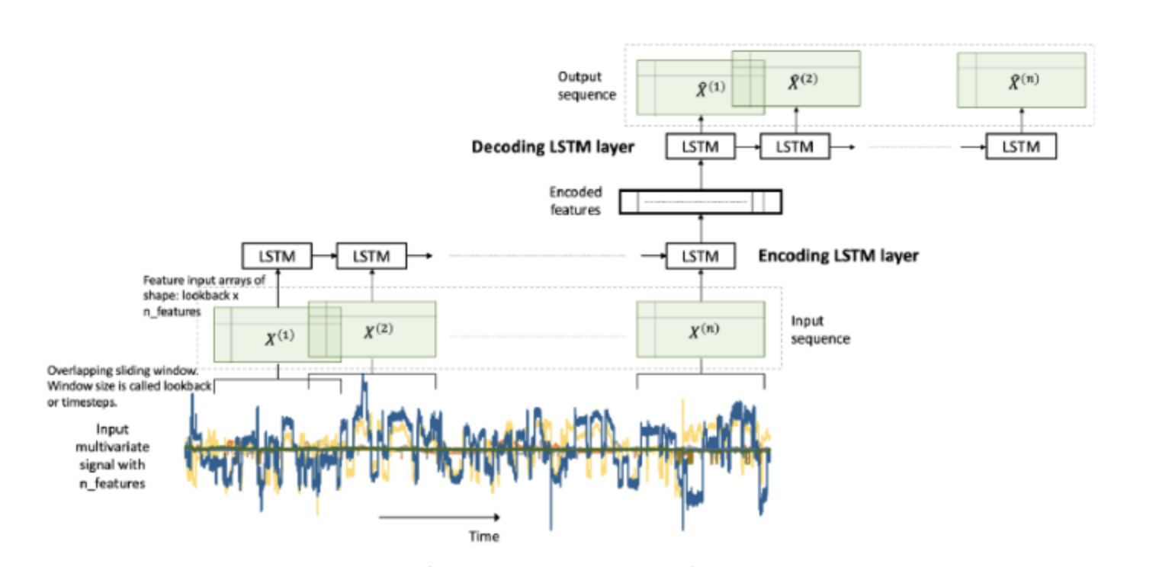
AutoEncoder
AUTOENCODER!!!!!

Slide 11
AutoEncoder
AutoEncoder: GRU
AutoEncoder: LSTM
Encoder/ Decoder의 Rnn hidden layer 4개
GRU로 RNN layer 구성
TEST Dataset에 적용 후 제출 결과
0.906 Test Result!
Encoder/ Decoder의 Rnn hidden layer 4개
LSTM로 RNN layer 구성
학습 결과 Loss 값이 GRU 방식에 비해 높음
효과적인 방법이 아님. 폐기

Slide 12
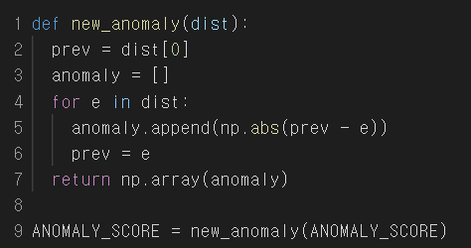
AutoEncoder
Anomaly Score
Check distant 값이 과도하게 크게 나올 수 있는 상황
Anomaly Score를 산정하는 Guess-real 값에 문제?
But 큰 차이는 존재하지 않았음.

Slide 13

BaseLine을 어떻게 이기는거임?

Slide 14
Seasonality 실험
데이터 셋 자체의 문제?
New FE, inference, Anomaly score

Slide 15
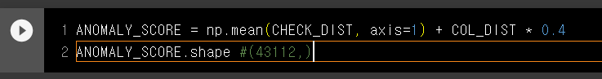
Seasonality 실험
1. New Inference
-Anomaly score 재조정
constant columns와의 차를 모두 합해서
check_dist에 더해줌.
Training에서 Drop 된 Column들의 변동을 더 가중치있게 파악할 수 있게 됨.

Slide 16
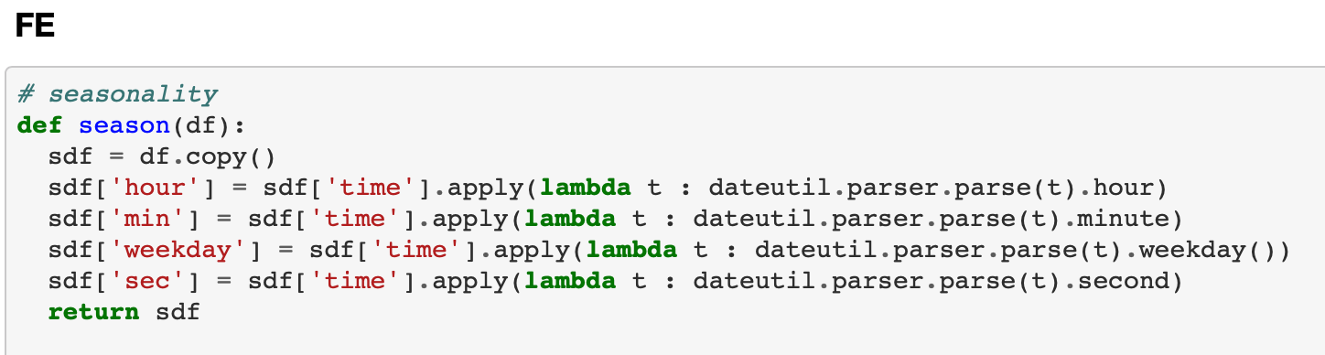
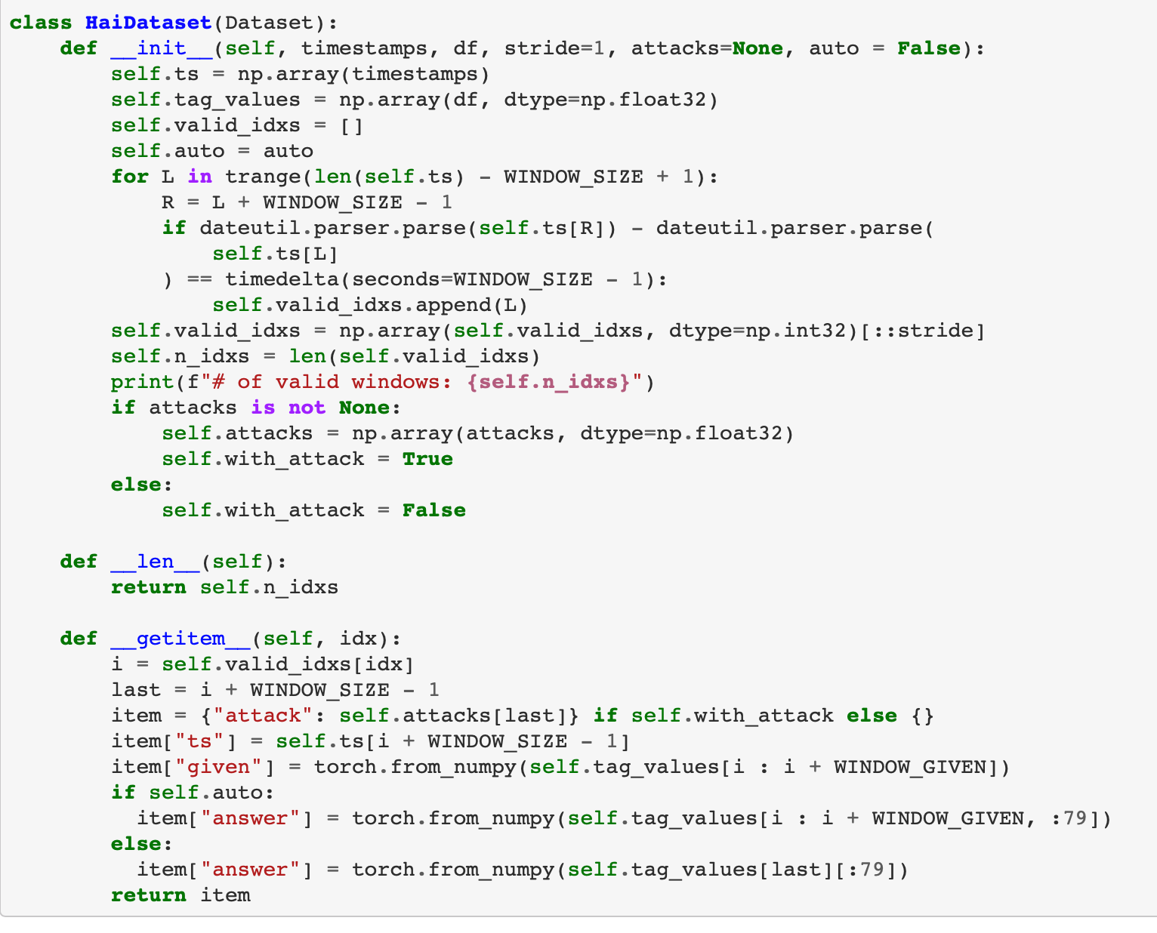
Seasonality 실험
2. New FE
-Seasonality
공격의 시간성 파악.
FE를 통해 time컬럼에 있는 시간을 변환
- HaiDataset 형태 변경
seasonality로 weekday, hour 추가

Slide 17
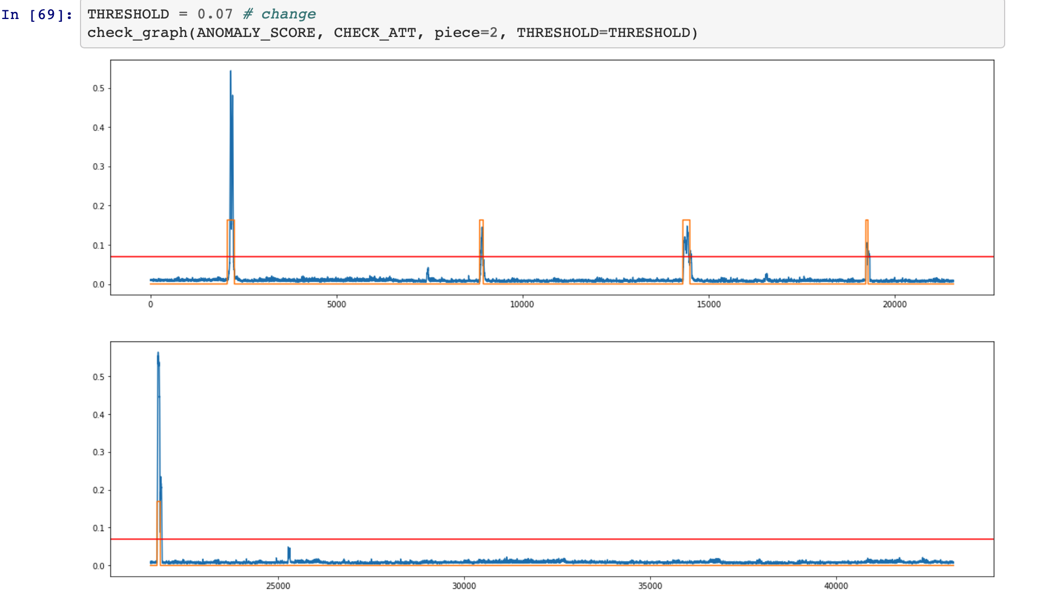
Seasonality 실험
실험 결과

Slide 18
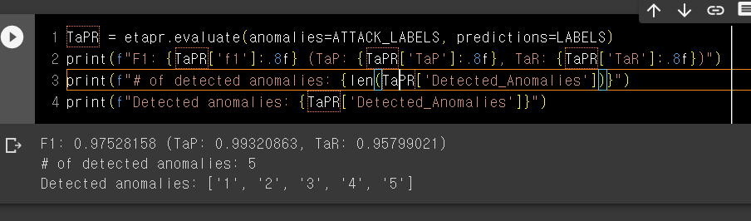
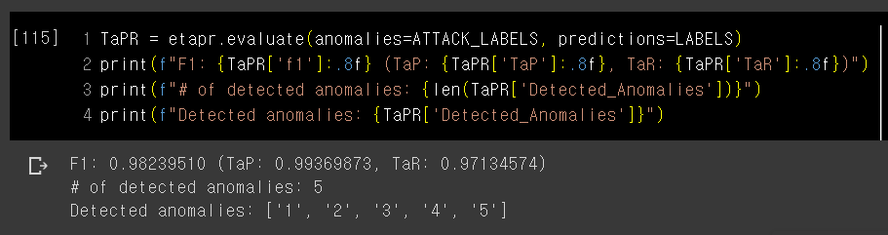
Seasonality 실험
실험 결과
Threshold:0.08
Threshold:0.07
(fill blank 함수에서 빈 label 0으로 채움)

Slide 19
최고점
0.925

Slide 20
그 이외 해본 것들…
Skip Connection 제외
이동평균(EWM) normalization 제외
Standard scaler
Poisson scaler
Window 수 조절
등등..
유의미한 성능 향상 X

Slide 21

감사합니다.

